Slide 1
集合论
李 辉

Slide 2
内容
集合的概念
集合恒等式
基本计数原理
容斥原理
鸽巢原理

Slide 3
集合的概念
集合的定义及表示
集合的概念是数学中最基本的概念之一. 难以精确定义.
简单地说, 把一些事物汇集到一起组成一个整体称为集合(Set).
这些事物称为集合的元素(Element), 可以是具体的, 也可以是抽象的.
例: 全体中国人, 教室里的所有学习用具, 坐标平面上所有的点分别构成了三个不同的集合.

Slide 4
通常用大写英文字母$A,B,C,⋯,Z$表示集合的名称, 用小写英文字母$a,b,c,⋯,z$表示集合的元素.
集合的表示方法有两种:
枚举法
将集合的元素全部列举出来(或列出足够多的元素以反映集合的特征), 元素之间用逗号隔开, 并把它们用花括号括起来.
例:
$A=\{a,b,c,d\}$
$B=\{2,4,6,8,⋯,2n,⋯\}$
$C=\{\{a,b\},c,\{1,c\}\}$
$D=\{m_{1},m_{2},⋯,m_{n}\}$
$E=\{$电灯, 铅笔, 计算机$\}$

Slide 5
元素与集合的隶属关系:
若$a$是集合$S$中的元素, 记作$a∈S$, 读作“$a$属于集合$S$”.
若$a$不是集合$S$中的元素, 记作$a∉S$, 读作“$a$不属于集合$S$”.
叙述法(描述法, 条件表示法)
将集合的元素用文字描述或谓词来概括.
$$A=\{x|P\left(x\right)\}$$
表示集合$A$由使$P\left(x\right)$为真的全体$x$构成.
例:
$P=\{y|y=a∨y=b\}$
$Q=\{x|x$是素数$\}$
$R=\{x|x$是美国人$\}$
$S=\{x|x∈R∧x^{2}=1\}$
$T=\{x|x$是小于10的素数$\}$
$U=\{x|x$是正奇数$\}$

Slide 6
集合的性质
无序性: 一个集合中, 每个元素的地位都是相同的, 元素之间是无序的.
例: $\{1,2,3,4\}$ 和 $\{1,3,2,4\}$是同一个集合.
确定性: 给定一个集合, 任给一个元素, 该元素或者属于或者不属于该集合, 二者必居其一.
例: 要么$x∈S$, 要么$x∉S$.
互异性: 一个集合中, 任何两个元素都互不相同, 即每个元素只能出现一次.
例: $\{1,1,2\}$与$\{1,2\}$相同, 只有两个元素.

Slide 7
常常存在这样一些集合, 其元素本身也是一个集合. 例:
$$X=\{a,3,\{s,2\},\{t\},8\}$$
对于这种情形, 关键是要把集合$\{a\}$与元素$a$区别开来.
在上述例子中, 集合$\{t\}$是集合$X$的元素, 即$\{t\}∈X$.
而$t$是集合$\{t\}$的元素, 即$t∈\{t\}$. 但$t$不是$X$的元素, 即$t∉X$.

Slide 8
特殊集合
对于一个集合$A$, 如果它是由有限个元素组成的, 则称$A$为有限集合, 简称有限集; 不是有限集合的集合称为无限集合, 简称无限集.
对于一个有限集$A$来说, 通常把$A$中不同元素的个数称为$A$的势(基数),用$\left|A\right|$或$K\left(A\right)$来表示.
若$A$中包含$m$个不同元素, 记$\left|A\right|=m$, 也称$A$为$m$元集.
例: $A=\{1,2,3,a,b,c\}$, $\left|A\right|=6$, $A$是6元集.

Slide 9
约定几个常见集合的表示符号:
$N$: 自然数集合$N=\{0,1,2,⋯\}$
$Z$: 整数集合$Z=\{⋯,−2,−1,0,1,2,⋯\}$
$Z_{+}$: 正整数集合$Z_{+}=\{1,2,3,⋯\}$
$Z_{−}$: 负整数集合$Z_{−}=\{⋯,−3,−2,−1\}$
$P$: 素数集合$P=\{2,3,5,7,11,13,⋯\}$
$Ev$: 偶数集合$Ev=\{⋯,−4,−2,0,2,4,⋯\}$
$Od$: 奇数集合$Od=\{⋯,−3,−1,1,3,⋯\}$
$R$: 实数集合
$C$: 复数集合
$Q$: 有理数集合

Slide 10
集合间的关系
几个逻辑符号的含义:
$∨$: 或(或者)
$∧$: 与(和, 并且)
$→$: 如果…, 那么…(若…, 则… )
$⇔$: 等价于(当且仅当)
不含任何元素的集合为空集, 记作$Φ$.
$$Φ=\{x|x≠x\}.$$
例: $\{x|x∈R∧x^{2}+1=0\}$是方程
$$x^{2}+1=0$$
的实数解集合, 然而该方程无实数解, 所以解集是个空集.
注意: $Φ$和$\{Φ\}$是不相同的集合.
$Φ$是一个集合, $Φ$中不含有任何元素, 而集合$\{Φ\}$中含有一个元素$Φ$, 所以$Φ∈\{Φ\}$.

Slide 11
设$A,B$是任意给定的两个集合, 如果$A$的每一个元素都是$B$的元素, 则称集合$A$是集合$B$的子集, 或称集合$A$包含于集合$B$中, 或集合$B$包含集合$A$.
记作$A⊆B$,或$B⊇A$.
符号化: $A⊆B⇔\left(x∈A→x∈B\right)$
显然,对于任意的非空集合$S$,都有$Φ⊆S$和$S⊆S$.
称$Φ$和$S$为$S$的平凡子集.
例: 设 $A=\{1,2,3\}$, $B=\{5,9,\{5,9\}\}$, $C=\{1,3\}$, $D=\{5,9\}$,
则: $C⊆A$, $D⊆B$.
本例中, $D$既是$B$的子集又是$B$的元素, 即$D⊆B$且$D∈B$.

Slide 12
设$A$, $B$是两个集合, 如果$A⊆B$, 且$A≠B$, 称$A$是$B$的真子集, 记为$A⊂B$.
例: 偶数集是整数集的真子集($Ev⊂Z$), 整数集是实数集的真子集$\left(Z⊂R\right)$.
例: 设$A=\{1,2,3\}$, $B=\{1,2\}$, $C=\{1,3\}$, $D=\{3\}$,
则$B⊂A,C⊂A,D⊂A,D⊂C$.

Slide 13
定理: 空集是任一集合的子集.
证明: (反证法).
设存在一个集合$A$, $Φ$不是$A$的子集, 则至少有一个元素$x$, 使得$x∈Φ$且$x∉A$.
但空集$Φ$不包含任何元素, 所以假设不成立.
定理: 空集是唯一的.
证明: (反证法).
设有两个空集$Φ_{1}$和$Φ_{2}$.
因为空集被包含于每一个集合中, 因此有$Φ_{1}⊆Φ_{2}$且$Φ_{2}⊆Φ_{1}$, 于是$Φ_{1}=Φ_{2}$.

Slide 14
外延公理(Zermelo–Fraenkel Axiom): 如果集合$A$和$B$有完全相同的元素, 那么称集合$A$和$B$相等, 记作$A=B$.
如果集合$A$与$B$不相等, 则记作$A≠B$.
两个集合相等可以通过两个集合相互包含来证明.
$$A=B⇔A⊆B∧B⊆A$$
例: 设$A=\{3,6,9\}$, $B=\{6,3,9\}$, $C=\{3,\{6\},9\}$, 则: $A=B$, $A≠C$.
对于任意集合$A$, $B$和$C$, 有
$A⊆A$. $⊆$具有自反性(Reflexivity).
$A⊆B$且$B⊆A$,则$A=B$. $⊆$具有反对称性(Antisymmetric).
$A⊆B$且$B⊆C$,则$A⊆C$.$⊆$具有传递性(Transitivity)

Slide 15
给定集合$A$, 以$A$的全部子集为元素构成的集合, 称为$A$的幂集(Power set), 记为$P\left(A\right)$或$2^{A}$. 即: $P\left(A\right)=\{x|x⊆A\}$
例: 设$A=\{1,2,3\}$, $B=\{a,b\}$, $C=\{Φ\}$, 求$A$, $B$和$C$的幂集.
解:
$P\left(A\right)=\{Φ,\{1\},\{2\},\{3\},\{1,2\},\{1,3\},\{2,3\},\{1,2,3\}\}$
$P\left(B\right)=\{Φ,\{a\},\{b\},\{a,b\}\}$
$P\left(C\right)=\{Φ,\{Φ\}\}$
空集$Φ$的幂集: $P\left(Φ\right)=\{Φ\}$.

Slide 16
定理: 如果有限集合$A$有$n$个元素, 则它的幂集$P\left(A\right)$有$2^{n}$个元素.
证明: 从集合$A$中:
任意抽取0个元素构成的子集共有个$C_{n}^{0}$
任意抽取一个元素构成的子集共有个$C_{n}^{1}$
任意抽取两个元素构成的子集共有个$C_{n}^{2}$
$⋯⋯$
任意抽取n个元素构成的子集共有个$C_{n}^{n}$
$C_{n}^{0}+C_{n}^{1}+C_{n}^{2}+⋯+C_{n}^{n}=2^{n}$

Slide 17
若一个集合$A$的所有元素都是集合, 称该集合为集合族. 幂集就是一个集合族.
$A=\{\{1,2\},\{a\},\{$张三,老虎,10$\}\}$是集合族.
给定一个集合, 如果讨论范围内的所有集合都是它的子集, 称该集合为全集(Universal Set). 记作$U$.
全集是一个相对的概念, 由于研究的问题不同, 所取的全集也不同.
例: 在研究平面上直线的关系时, 可以把整个平面上的点坐标作为全集.
例: 在研究有关整数问题时, 可以取整数集合$Z$作为全集, 也可以取有理数集合$Q$作为全集, 还可以取实数集合$R$作为全集.
一般情况下, 全集应尽量取小一些. 这样的话, 问题的描述和处理相对容易.

Slide 18
设$A$, $B$是任意给定的两个集合, $A$和$B$的交集$A∩B$, 并集$A∪B$ , $B$对$A$的相对补集$A−B$, 以及对称差集$A⨁B$ 分别定义如下:
$A∩B=\{x|x∈A∧x∈B\}$
$A∪B=\{x|x∈A∨x∈B\}$
$A−B=\{x|x∈A∧x∉B\}$
$A⨁B=\left(A−B\right)∪\left(B−A\right)=\{x|\left(x∈A∧x∉B\right)∨(x∈B∧x∉A\}$
设$A=\{a,b,c,d\}$,$B=\{e,f,a,d\}$, 求: $A∩B$, $A∪B$, $A−B$, $A⨁B$.
解: $A∩B=\{a,d\}$, $A∪B=\{a,b,c,d,e,f\}$, $A−B=\{b,c\}$, $B−A=\{e,f\}$, $A⨁B=\{b,c,e,f\}$

Slide 19
定义:设$U$是全集,$A$是$U$的任一子集,$U−A$称为集合$A$的绝对补集. 记作$∼A$或$A^{c}$.
$∼A=U−A=\{x|x∈U∧x∉A\}$
由集合$A$的绝对补集可知: 若$x∉A$, 则$x∈∼A$; 若$x∈A$, 则$x∉∼A$.
例: 设$U=\{0,1,2,3\}$, $A=\{1,2,3\}$, $B=\{0,1,2,3\}$, $C=Φ$, 求$∼A,∼B,∼C$.
解:
$$∼A=\{0\}, ∼B=Φ, ∼C=\{0,1,2,3\}.$$

Slide 20
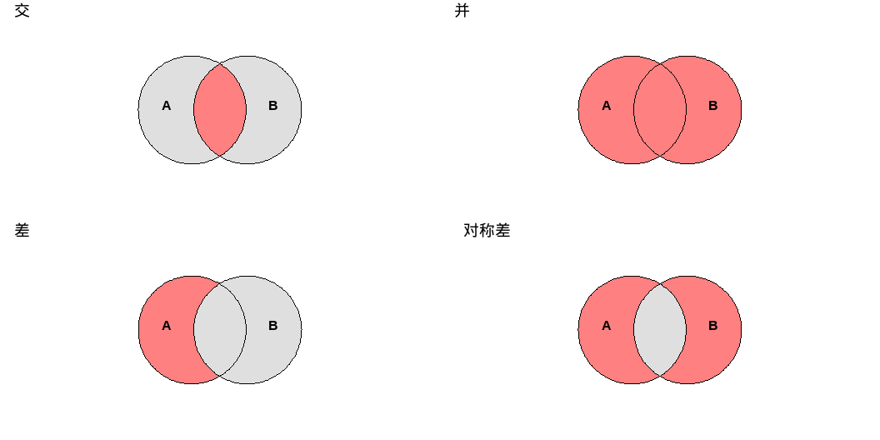
维恩图
当集合中的元素不多时, 可以用维恩图(Venn diagram)或文氏图直观地表示集合间的关系及运算结果.
在维恩图中, 通常用一个矩形表示全集$U$. 然后在矩形的内部画一些圆(或其它封闭的曲线), 圆的内部代表集合, 不同的圆代表不同的集合.

Slide 21
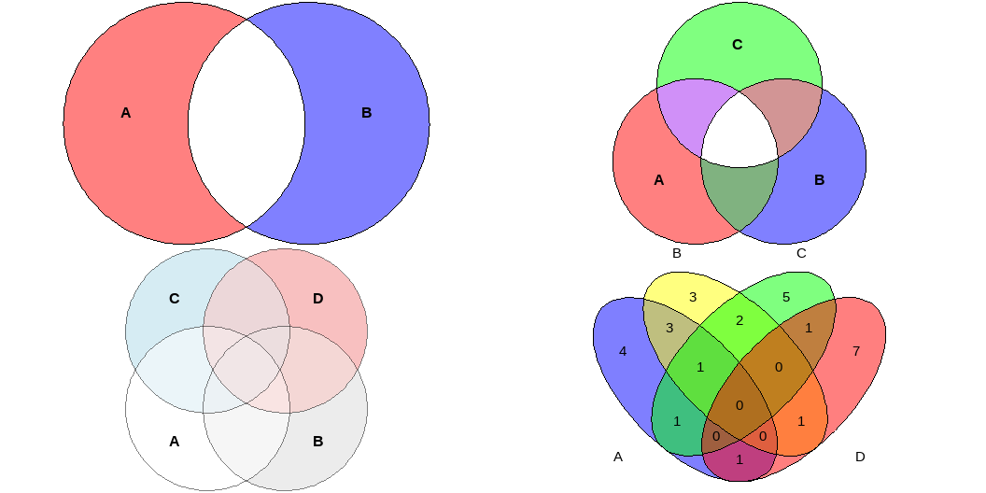
2、3、4个集合对应的维恩图

Slide 22
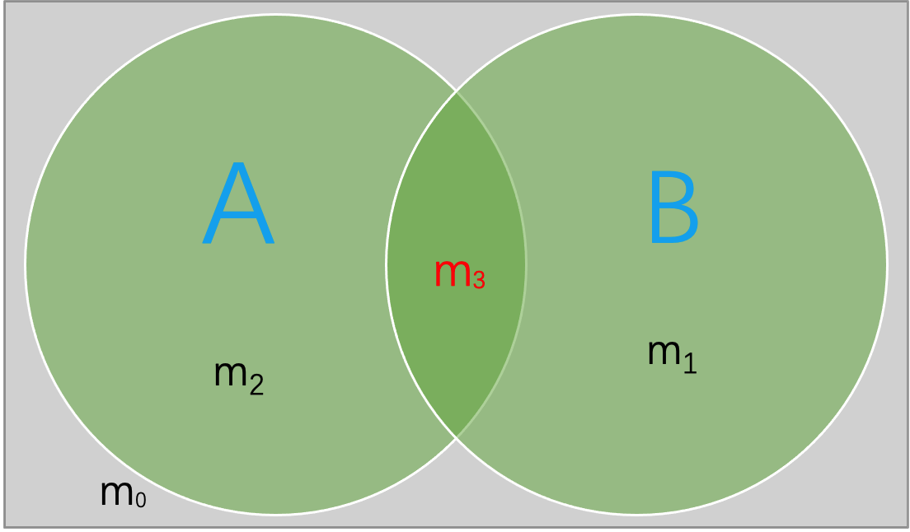
集合$A$, $B$将全集$U$划分成4个子集$m_{0}$, $m_{1}$, $m_{2}$, $m_{3}$,称为极小项.
$$A∩B=m_{3}$$
$$A∪B=m_{1}∪m_{2}∪m_{3}$$
$$A−B=m_{2}$$
$$B−A=m_{1}$$
$$A⊕B=m_{1}∪m_{2}$$
$$∼A=m_{0}∪m_{1}$$
$$∼B=m_{0}∪m_{2}$$
任意两个极小项交集为空, 因此
$$m_{i}∪m_{j}=m_{i}⊕m_{j}$$
极小项

Slide 23
设$A$, $B$是任意的集合, 运用下面的规则可以产生集合公式.
集合$A$是集合公式.
若$A$是集合公式, 则$∼A$也是集合公式.
若$A,B$是集合公式, 则$\left(A∪B\right)$, $\left(A∩B\right)$, $\left(A−B\right)$, $\left(A⊕B\right)$也都是集合公式.
有限次地使用以上规则得到的公式都是集合公式.
为减少使用括号的数量, 有时候省略集合公式的最外层括号.
例:
$$\left(A∪B\right)∩C, \left(A⊕B\right)∩\left(B−C\right), \left(B⊕D\right)⊕\left(\left(B−C\right)−D\right)$$
都是集合公式.

Slide 24
集合恒等式
一些基本集合恒等式(集合定律), 其中$A,B,C$是全集$U$的任意子集.
幂等律(Idempotent Laws)
$$A∪A=A, A∩A=A$$
交换律(Commutative Property)
$$A∪B=B∪A$$
$$A∩B=B∩A$$
$$A⊕B=B⊕A$$
结合律(Associative Property)
$$\left(A∪B\right)∪C=A∪\left(B∪C\right)$$
$$\left(A∩B\right)∩C=A∩\left(B∩C\right)$$
$$\left(A⊕B\right)⊕C=A⊕\left(B⊕C\right)$$

Slide 25
分配律(Distributive Property)
$$A∪\left(B∩C\right)=\left(A∪B\right)∩\left(A∪C\right)$$
$$A∩\left(B∪C\right)=\left(A∩B\right)∪\left(A∩C\right)$$
$$A∩\left(B−C\right)=\left(A∩B\right)−\left(A∩C\right)$$
注意:
$$A∪\left(B−C\right)≠\left(A∪B\right)−\left(A∪C\right)$$
$$A∪\left(B−C\right)=\left(A∪B\right)−\left(C−A\right)$$
同一律(Identity)
$$A∪Φ=A, A∩U=A$$
$$A−Φ=A, A⊕Φ=A$$
零律或支配律(Domination Laws)
$$A∪U=U, A∩Φ=Φ$$

Slide 26
互补律(Complement)
$$A∪∼A=U, A∩∼A=Φ$$
$$∼U=Φ, ∼Φ=U$$
吸收律(Absorption Laws)
$$A∪\left(A∩B\right)=A$$
$$A∩\left(A∪B\right)=A$$
德·摩根律(De Morgan’s Laws)
$$∼\left(A∪B\right)=∼A∩∼B$$
$$∼\left(A∩B\right)=∼A∪∼B$$
$$A−\left(B∪C\right)=\left(A−B\right)∩\left(A−C\right)$$
$$A−\left(B∩C\right)=\left(A−B\right)∪\left(A−C\right)$$

Slide 27
双重否定律(Double Complement)
$$∼\left(∼A\right)=A$$
$A⊕A=Φ, A−A=Φ$
$A∩B⊆A, A∩B⊆B$
$A⊆A∪B, B⊆A∪B$
$A−B⊆A, A−B=A∩∼B$
$A⊕B=\left(A−B\right)∪\left(B−A\right)=\left(A∪B\right)−\left(A∩B\right)=\left(A∩∼B\right)∪\left(∼A∩B\right)$

Slide 28
由于集合的交, 并运算满足结合律, 当多个集合进行交运算或并运算时, 可以写成:
$$S_{1}∩S_{2}∩⋯∩S_{n}=\underset{i=1}{\overset{n}{⋂}}S_{i}$$
$$S_{1}∪S_{2}∪⋯∪S_{n}=\underset{i=1}{\overset{n}{⋃}}S_{i}$$
设
$$S_{1}=\{3,c\}, S_{2}=\{a,c\}, S_{3}=\{c,2\}, S_{4}=\{c,3\}$$
那么
$$\underset{i=1}{\overset{4}{⋂}}S_{i}=\{c\}$$
$$\underset{i=1}{\overset{4}{⋃}}S_{i}=\{a,c,2,3\}$$

Slide 29
以上集合恒等式, 可以采用三种方式证明:
基本定义法
维恩图法
公式推演法

Slide 30
例: 设$A$, $B$为任意两个集合, 则$A−B=A∩∼B$.
证明(基本定义法): 拟证明$A−B$和$A∩∼B$相互包含.
对于任意的$x$, 若$x∈A−B$, 则$x∈A∧x∉B$, 即$x∈A∧x∈∼B$, 于是$x∈A∩∼B$.
所以$A−B⊆A∩∼B$.
反之, 对于任意的$x$, 若$x∈A∩∼B$, 则$x∈A∧x∈∼B$, 即$x∈A∧x∉B$.
所以$x∈A−B$, 故$A∩∼B⊆A−B$.
综上, $A−B=A∩∼B$.证毕.

Slide 31
(维恩图法)
$$A=m_{2}∪m_{3}$$
$$∼B=m_{0}∪m_{2}$$
$$A∩∼B=m_{2}$$
$$A−B=m_{2}$$
所以 $A−B=A∩∼B$.
极小项

Slide 32
证明结合律
$$\left(A∩B\right)∩C=A∩\left(B∩C\right).$$
证明(基本定义法).
对于任意的$x$,若$x∈\left(A∩B\right)∩C$, 则
$$x∈\left(A∩B\right)∧\left(x∈C\right),$$
$$\left(x∈A∧x∈B\right)∧\left(x∈C\right),$$
$$x∈A∧\left(x∈B∧x∈C\right),$$
$$x∈A∧x∈\left(B∩C\right),$$
$$x∈A∩\left(B∩C\right),$$
$$\left(A∩B\right)∩C⊆A∩\left(B∩C\right)$$
反之, 对于任意的$x$, 若$x∈A∩\left(B∩C\right)$, 则
$$x∈A∧x∈\left(B∩C\right),$$
$$x∈A∧\left(x∈B∧x∈C\right),$$
$$\left(x∈A∧x∈B\right)∧\left(x∈C\right),$$
$$x∈\left(A∩B\right)∧\left(x∈C\right),$$
$$x∈\left(A∩B\right)∩C,$$
$$A∩\left(B∩C\right)⊆\left(A∩B\right)∩C$$
因此
$$\left(A∩B\right)∩C=A∩\left(B∩C\right)$$

Slide 33
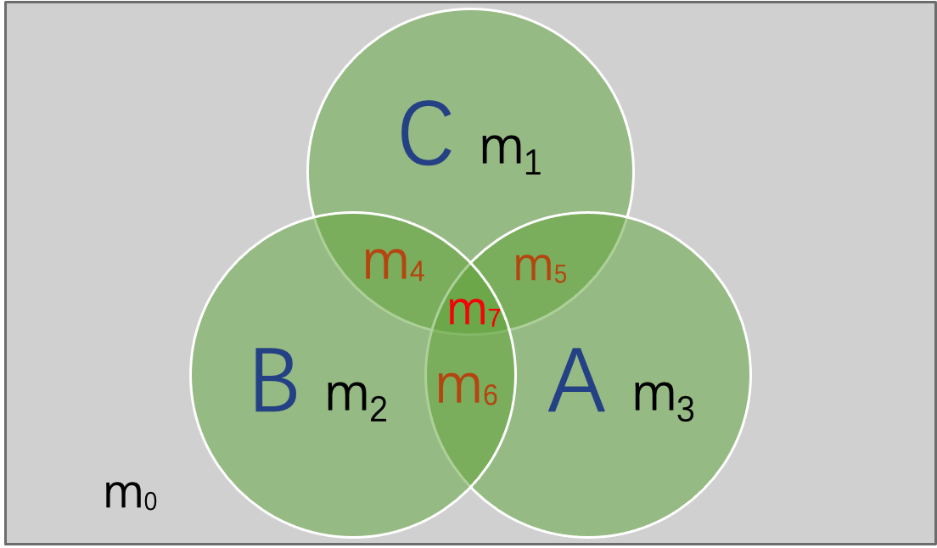
证明: $\left(A∩B\right)∩C=A∩\left(B∩C\right).$
(维恩图法)
$$A=m_{3}∪m_{5}∪m_{6}∪m_{7}$$
$$C=m_{1}∪m_{4}∪m_{5}∪m_{7}$$
$$A∩B=m_{6}∪m_{7},$$
$$B∩C=m_{4}∪m_{7}$$
$$\left(A∩B\right)∩C=\left(m_{6}∪m_{7}\right)∩\left(m_{1}∪m_{4}∪m_{5}∪m_{7}\right)=m_{7}$$
$$A∩\left(B∩C\right)=\left(m_{3}∪m_{5}∪m_{6}∪m_{7}\right)∩\left(m_{4}∪m_{7}\right)=m_{7}$$
$$∴ \left(A∩B\right)∩C=A∩\left(B∩C\right)$$

Slide 34
设$A⊆B,C$是任意集合, 求证:
$$A∩C⊆B∩C.$$
证明: 由$A⊆B$知, 若$x∈A$, 则$x∈B$.
若$x∈A∩C$, 有$x∈A∧x∈C$, 则
$$x∈B∧x∈C.$$
$$x∈B∩C.$$
因此 $A∩C⊆B∩C.$
设$A⊆B$, $C⊆D$, 求证:
$$A∪C⊆B∪D.$$
证明: 任取$x∈A∪C$, 由“并”运算的定义有:
$x∈A$ 或 $x∈C.$
若$x∈A$, 则由$A⊆B$, 有$x∈B$, 故$x∈B∪D$
若$x∈C$, 则由$C⊆D$, 有$x∈D$, 故$x∈B∪D$.
因此 $A∪C⊆B∪D.$

Slide 35
求证: $A⊆B$ 当且仅当 $A∪B=B.$
证明:
(必要性) 设$A⊆B$,则$x∈A$,必有$x∈B$.
若$x∈A∪B$, 有$x∈A$或$x∈B$.
一定有$x∈B$, 所以$A∪B⊆B$.
又因为$B⊆A∪B$, 于是$A∪B=B$.
(充分性)若$A∪B=B$, 因为$A⊆A∪B$, 所以$A⊆B$.
用公式推演法也可以证明集合恒等式.
证明分配律: $A∩\left(B−C\right)=\left(A∩B\right)−\left(A∩C\right)$.
证明: $A∩\left(B−C\right)=A∩\left(B∩∼C\right)=A∩B∩∼C$
又
$$\begin{matrix}\left(A∩B\right)−\left(A∩C\right) \\ =\left(A∩B\right)∩∼\left(A∩C\right) \\ =\left(A∩B\right)∩\left(∼A∪∼C\right) \\ =\left(A∩B∩∼A\right)∪\left(A∩B∩∼C\right) \\ =Φ∪\left(A∩B∩∼C\right) \\ =A∩B∩∼C\end{matrix}$$
因此 $A∩\left(B−C\right)=\left(A∩B\right)−\left(A∩C\right).$

Slide 36
证明吸收律: $A∪\left(A∩B\right)=A.$
证明:
$$\begin{matrix}A∪\left(A∩B\right) \\ =\left(A∩U\right)∪\left(A∩B\right) \\ =A∩\left(U∪B\right) \\ =A∩U \\ =A\end{matrix}$$
证明分配律: $A∩\left(B∪C\right)=\left(A∩B\right)∪\left(A∩C\right).$
证明:
$$\begin{matrix}x∈A∩\left(B∪C\right) \\ ⇔x∈A∧x∈\left(B∪C\right) \\ ⇔x∈A∧\left(x∈B∨x∈C\right) \\ ⇔\left(x∈A∧x∈B\right)∨\left(x∈A∧x∈C\right) \\ ⇔\left(x∈A∩B\right)∨\left(x∈A∩C\right) \\ ⇔x∈\left(A∩B\right)∪\left(A∩C\right)\end{matrix}$$
所以 $A∩\left(B∪C\right)=\left(A∩B\right)∪\left(A∩C\right).$

Slide 37
证明交换律: $A∩B=B∩A.$
证明:
$$\begin{matrix}x∈A∩B \\ ⇔x∈A∧x∈B \\ ⇔x∈B∧x∈A \\ ⇔x∈B∩A\end{matrix}$$
所以 $A∩B=B∩A.$
证明结合律: $\left(A∩B\right)∩C=A∩\left(B∩C\right).$
证明:
$$\begin{matrix}x∈\left(A∩B\right)∩C \\ ⇔x∈\left(A∩B\right)∧\left(x∈C\right) \\ ⇔\left(x∈A∧x∈B\right)∧\left(x∈C\right) \\ ⇔\left(x∈A\right)∧\left(x∈B∧x∈C\right) \\ ⇔\left(x∈A\right)∧x∈\left(B∩C\right) \\ ⇔x∈A∩\left(B∩C\right)\end{matrix}$$
所以$\left(A∩B\right)∩C=A∩\left(B∩C\right).$
同理可证$\left(A∪B\right)∪C=A∪\left(B∪C\right).$

Slide 38
证明幂等律: $A∪A=A.$
证明:
$$\begin{matrix}x∈A∪A \\ ⇔x∈A∨x∈A \\ ⇔x∈A\end{matrix}$$
所以
$$A∪A=A.$$
证明德·摩根定律: $∼\left(A∪B\right)=∼A∩∼B.$
证明:
$$\begin{matrix}∼\left(A∪B\right)=\{x|x∈∼\left(A∪B\right)\} \\ =\{x|x∉\left(A∪B\right)\} \\ =\{x|\left(x∉A\right)∧\left(x∉B\right)\} \\ =\{x|\left(x∈∼A\right)∧\left(x∈∼B\right)\} \\ =∼A∩∼B\end{matrix}$$

Slide 39
设$A$, $B$为任意两个集合, 若$A⊆B$, 则:
$∼B⊆∼A$, $\left(B−A\right)∪A=B$
证明:
若$x∈A$, 则$x∈B.$
因此, $x∉B$ 必有 $x∉A$.
故 $x∈∼B$ 必有 $x∈∼A$.
即 $∼B⊆∼A.$
$$\begin{matrix}\left(B−A\right)∪A \\ =\left(B∩∼A\right)∪A \\ =\left(B∪A\right)∩\left(∼A∪A\right) \\ =\left(B∪A\right)∩U \\ =B∪A\end{matrix}$$
因为 $A⊆B$, 于是有 $B∪A=B$.
因此
$$\left(B−A\right)∪A=B.$$

Slide 40
基本计数原理
计数是在数学中经常遇到的问题. 许多组合问题都涉及到计数, 有时候需要考虑的对象往往很多, 于是希望能对一个集合中的对象进行计数, 而不是把它们全部列举出来.
本节介绍两个基本的计数原理: 加法原理和乘法原理.
定理(加法原理): 假设有$k$个集合, 其中第1个集合有$n_{1}$个元素, 第2个集合有$n_{2}$个元素, 依此类推.
如果所有的元素都不相同(即$k$个集合两两互不相交), 那么可以从这些集合选出的元素总数为:
$$n_{1}+n_{2}+⋯+n_{k}$$

Slide 41
例: 1个学生可以从3类选修课中选修1门课程, 这3类选修课分别包含5, 11和9门选修课, 那么该学生有多少种选修方式？
解: 该学生对第1类课程的选修有5种方式, 第2类课程的选修有11种方式, 第3类课程的选修有9种方式. 因此, 共有5+11+9=25种选修课程方式.
加法原理是说: 整体等于其部分之和.
例: 1-100之间(包括1和100)共有多少个整数是偶数或以5结尾？
证明: 用$A$代表1-100之间的偶数集合, $B$代表1-100之间以5结尾的整数的集合, 且$A$和$B$中的元素是不相同的, 则$A∪B$就是1-100之间的偶数和以5结尾的整数集合.
可见$A$包含50个元素, $B$包含10个元素, 因此1-100之间的偶数或以5结尾的整数共有50+10=60.

Slide 42
定理(乘法原理): 假定一个任务需要$k$步完成. 如果执行第一步的方法有$n_{1}$种, 执行第二步的方法有$n_{2}$种, 执行第$i$步($i=3,4,⋯,k$)有$n_{i}$种方法.
那么执行整个任务的不同方法就有:
$$n_{1}n_{2}⋯n_{k}.$$
例: 设一标识符由2个字符组成, 第1个字符为$a,b,c,d,e$中的一个字母, 第2个字符1,2,3中的一个数字, 问共可以组成多少不同的标识符？
证明: 第一步为从$a,b,c,d,e$中选择1个字符作为标识符的第1个字符, 共有5种方式. 第二个步为从1,2,3中选择1个字符作为标识符的第2个字符, 共有3种方式. 根据乘法原理有5×3=15种不同的标识符.

Slide 43
求证: 含有$n$个元素的集合共有$2^{n}$个子集.
证明: 设该集合为$X=\{x_{1},x_{2},⋯x_{n}\}$.
构造的一个子集可分为$n$个步骤:选取或不选取$x_{1}$, 选取或不选取$x_{2}$, $⋯$,选取或不选取$x_{n}$. 每一步骤有2种选择, 故所有可能的子集总数为:
$$2×2×⋯×2×2=2^{n}.$$
计数问题不仅可以使用乘法原理或加法原理来解决, 也可以同时使用这两个原理来解决.
例: 设$A,B,C$是3个城市, 从$A$到$B$有3条路, 从$B$到$C$有4条路, 从$A$到$C$有5条路, 问从$A$到$C$有多少种不同的方式?
解:
$$3×4+5=17.$$

Slide 44
容斥原理
设$A_{1},A_{2}$为有限集合,显然下列各式成立:
$\left|A_{1}∪A_{2}\right|≤\left|A_{1}\right|+\left|A_{2}\right|$
$\left|A_{1}∩A_{2}\right|≤min\left(\left|A_{1}\right|,\left|A_{2}\right|\right)$
$\left|A_{1}−A_{2}\right|≥\left|A_{1}\right|−\left|A_{2}\right|$
$\left|A_{1}⊕A_{2}\right|=\left|A_{1}\right|+\left|A_{2}\right|−2\left|A_{1}∩A_{2}\right|$
$\left|A_{1}∪A_{2}\right|=\left|A_{1}\right|+\left|A_{2}\right|−\left|A_{1}∩A_{2}\right|$
这些公式可由维恩图得出.
最后一个公式称为容斥原理. 容斥原理研究若干有限集合交与并的计数问题.

Slide 45
例: 在10个青年人中有5个是北京人, 7个是学生, 其中既是北京人又是学生的青年有3人, 问不是北京人又不是学生的青年有几人？
解: 设U:青年人集合, A:学生集合, B:北京人集合. |U|=10,|A|=7,|B|=5, 则:
$A∪B$: 北京人或学生组成的集合.
$∼\left(A∪B\right)$: 不是北京人也不是学生组成的集合.
$A∩B$: 是北京人又是学生组成的集合. $\left|A∩B\right|=3$.
则$\left|A∪B\right|=\left|A\right|+\left|B\right|−\left|A∩B\right|=7+5−3=9$.
故$\left|∼\left(A∪B\right)\right|=\left|U\right|−\left|A∪B\right|=10−9=1$.
即: 既不是北京人又不是学生的青年人有1人.

Slide 46
容斥原理可以推广到多个集合.
设$A,B,C$为有限集合,有:
$$\left|A∪B∪C\right|=\left|A\right|+\left|B\right|+\left|C\right|−\left|A∩B\right|−\left|A∩C\right|−\left|B∩C\right|+\left|A∩B∩C\right|.$$
定理: 设$A_{1},A_{2},A_{3},⋯,A_{n}$为有限集, 则
|⋃ni=1Ai|=i=1nAi −1≤i<j≤n​Ai∩Aj +1≤i<j<k≤n​Ai∩Aj∩Ak − ⋯ + −1n−1A1∩⋯∩An.

Slide 47
例: 设某高校足球队有球员38人, 篮球队有球员15人, 棒球队有球员20人, 三队队员总数为58人, 且其中只有3人同时参加三个队, 试求同时参加两个队的队员共有几人？
解: 设$A$: 足球队员集合, $B$: 篮球队员集合, $C$: 棒球队员集合. $\left|A\right|=38$,$\left|B\right|=15$, $\left|C\right|=20$, $\left|A∪B∪C\right|=58$, $\left|A∩B∩C\right|=3$
$$\left|A∪B∪C\right|=\left|A\right|+\left|B\right|+\left|C\right|−\left|A∩B\right|−\left|A∩C\right|−\left|B∩C\right|+\left|A∩B∩C\right|$$
$$58=38+15+20−\left(\left|A∩B\right|+\left|A∩C\right|+\left|B∩C\right|\right)+3$$
$$\left|A∩B\right|+\left|A∩C\right|+\left|B∩C\right|=73+3−58=18$$
由于: $\left|A∩B∩C\right|=3=\left|m_{7}\right|$
$$\left|A∩B\right|=\left|m_{6}\right|+\left|m_{7}\right|,\left|A∩C\right|=\left|m_{5}\right|+\left|m_{7}\right|,\left|B∩C\right|=\left|m_{4}\right|+\left|m_{7}\right|$$
$$\left|A∩B\right|+\left|A∩C\right|+\left|B∩C\right|=\left|m_{6}\right|+\left|m_{5}\right|+\left|m_{4}\right|+3×\left|m_{7}\right|$$
同时参加两个队的队员人数是$\left|m_{6}\right|+\left|m_{5}\right|+\left|m_{4}\right|+\left|m_{7}\right|=18−3−3=12$人.

Slide 48
鸽巢原理
鸽巢原理(抽屉原理), 是离散数学中的一个重要原理. 以德国著名数学家狄利克雷(Peter Gustav Lejeune Dirichlet, 1805-1855)命名，常被称作狄利克雷原理(Dirichlet’s drawer principle). 鸽巢原理主要用于证明某些存在性或必然性的问题, 在数论、组合论以及集合论等领域中有广泛应用。
一群鸽子飞回鸽巢中,如果鸽子的数目比鸽巢多, 那么一定至少有一个鸽巢里有2只或2只以上的鸽子, 这就是鸽巢原理.
定理(鸽巢原理): 如果$n+1$($n$为正整数)个或更多的对象被放入$n$个抽屉中, 则至少有一个放入2个或更多的对象.
证明: 假设$n$个抽屉中没有一个抽屉中有多于1个的对象, 那么对象总数至多是$n$, 这与至少有$n+1$个对象相矛盾.

Slide 49
例: 至少要从集合$S=\{1,2,3,4,5,6,7,8,9\}$ 中取出几个元素能保证有两个数相加等于10？
解: 将1-9分成5个不同的集合(鸽巢):
{1,9},{2,8},{3,7},{4,6},{5}
由鸽巢原理, 任取$S$中的6个数, 一定会有两个数(对象)在1个集合(鸽巢)中, 相加等于10.
例: 任意8个正整数每个用7来除, 其中至少有两个余数相同, 请说明理由.
解: 因为任意正整数除以7的余数最多只有0到6, 一共7种可能.
所以, 任意8个正整数, 每个都用7来除, 把余数为0的放到0号抽屉, 把余数为1的放到1号抽屉, 把余数为6的放到6号抽屉, $⋯⋯$.有8个数, 被放到7个抽屉里, 至少有1个抽屉中有2个数, 即这2个数除以7的余数相同.

Slide 50
广义抽屉原理
定理(广义抽屉原理): 如果$n$个抽屉被$kn+1$个或更多的对象占据($n,k$为正整数), 则至少有一个抽屉有$k+1$个或更多的对象.
证明(反证法): 假设没有抽屉中装有比$k$个对象多的鸽巢屉, 则对象的总数至多是$kn$个, $kn<kn+1$, 这与存在有不少于$kn+1$对象相矛盾.
广义抽屉原理也可描述为: 如果$m$个对象放到$n$个抽屉中, 那么至少有1个抽屉有至少$⌈m/n⌉$对象.
一类普通的问题是: 把$m$个对象分到$n$个抽屉中要使得某个抽屉至少有$r$个对象, 求$m$的最小值.

Slide 51
例: 求1个班的同学中能保证3人在同一月份出生的最少学生数量.
解: 此处$n=12$个月份为鸽巢, 而$k+1=3$, 即$k=2$. 因此, $kn+1=25$个同学中, 有3人在同一月份出生.
例: 从一幅标准52张扑克牌中必须选多少张牌才能保证选出的牌中至少有3张是同样花色的？
解: 假设存在四个抽屉(n=4)存放四种花色的牌, 选中的牌放在同样花色的抽屉中. 根据广义抽屉原理,如果选了m张牌, 那么至少有一个抽屉放入至少$⌈m/4⌉$张牌.
因此如果$⌈m/4⌉≥3$, 则至少选了3张同样花色的牌. 使得$⌈m/4⌉≥3$的最小正整数$m$是$m=2×4+1=9$.
所以选择9张牌就可以保证至少有3张是同样花色的.

Slide 52
例: 在$n+1$个小于等于$2n$的不相等的正整数中, 一定存在两个数是互素的.
证明: 先证下面事实:任意两个相邻的正整数是互素的.
反证法. 假设$n$与$n+1$有公因子$q\left(q≥2\right)$, 则有 $n=qp_{1},n+1=qp_{2}$, 即$q\left(p_{2}−p_{1}\right)=1$,这与$q≥2$和$p_{2}−p_{1}$是整数相矛盾. 因此,任意两个相邻的正整数是互素的.
现把$1,2,3,⋯,2n$分成如下分组:
$\{1,2\},\{3,4\},⋯,\{2n−1,2n\}$
从组中任取$n+1$个数, 根据鸽巢原理至少有两个数取自同一个鸽巢, 它们是相邻的数, 必互素.

